Slide 1
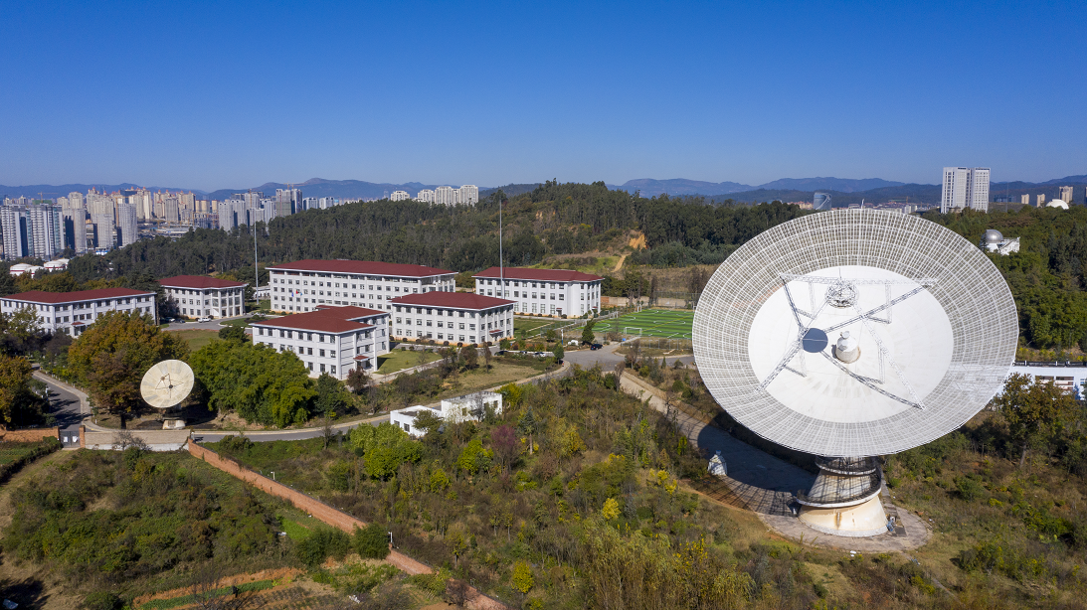
KM40m FRBs的观测与研究
云南天文台 黄玉祥
合作者：李柯伽，胥恒，李小波，熊少林，葛明玉，郝龙飞，汪敏，徐永华，李志玄等
2024.07.15 昆明

Slide 2
目录
1. 快速射电暴
2. 特殊FRB源 – SGR 1935+2154
3. FRB20240114A

Slide 3
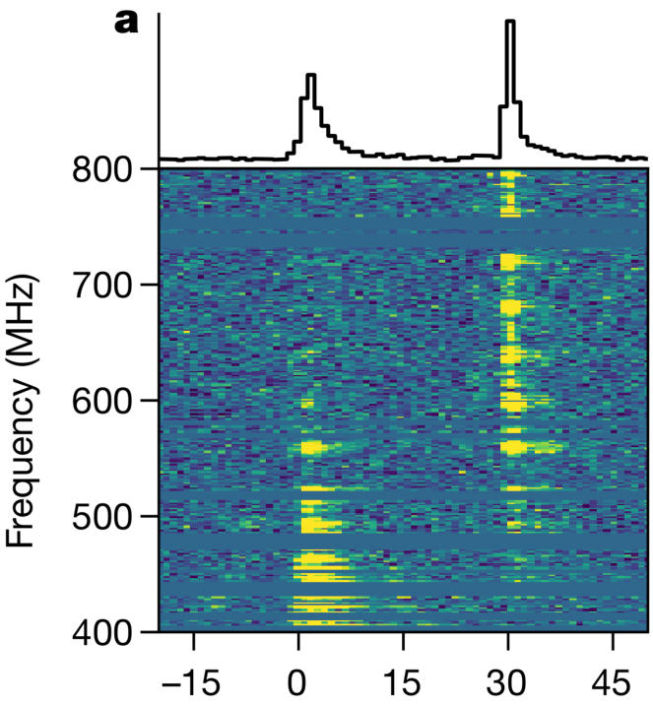
1. 快速射电暴(FRBs)
FRBs：ms量级，宇宙学距离，射电爆发
重复暴和非重复暴
重复暴：FRB 20121102、 FRB 20190520B、FRB 20201124A等
来自银河系的FRB 20200428
(Andersen+, 2020)

Slide 4
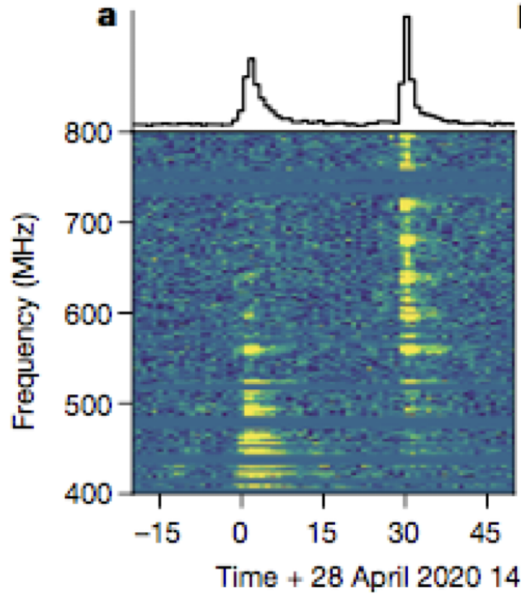
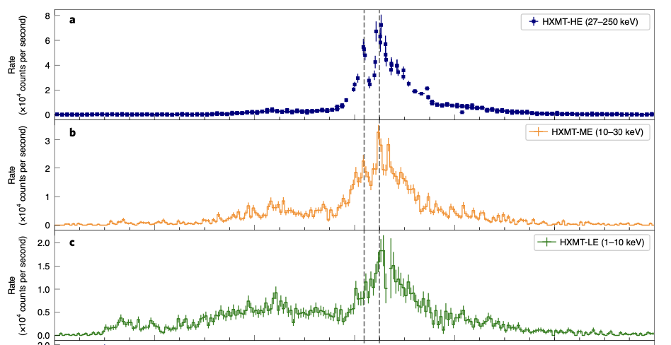
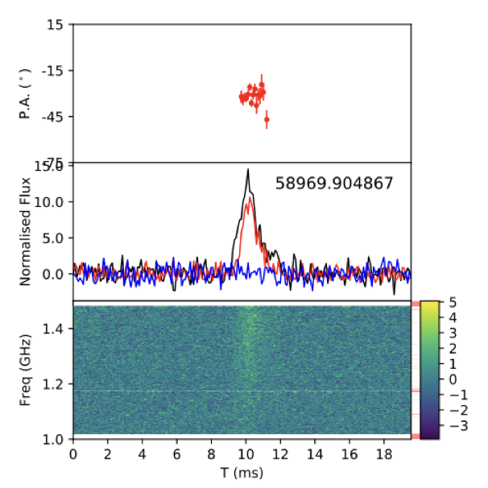
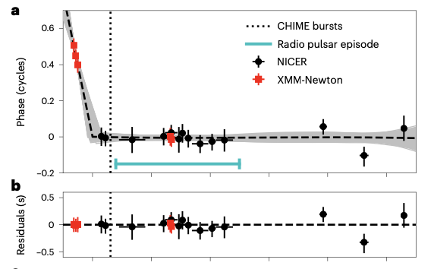
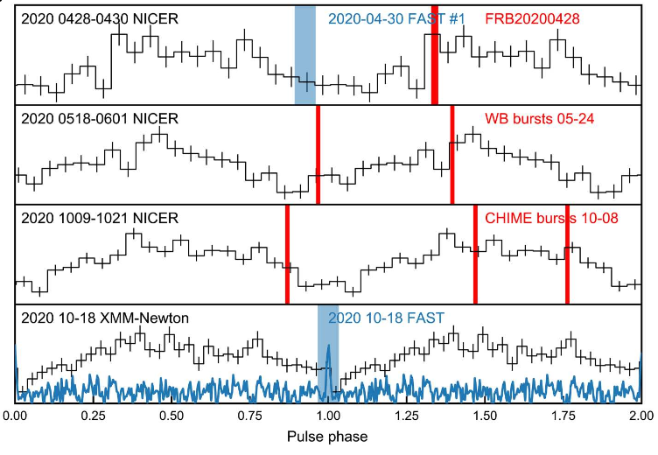
2. 特殊FRB源--SGR 1935+2154
2014 年 6 月 5 日， SGR 1935+2154 在 X 射线波段被发现，周期~3.24 s，
磁场~2.2×10¹⁴ G，距离~9 kpc，银河系内 (Israel+, 2016)
2020年4月28日，FRB 200428 (${700}_{−350}^{+700}$kJy·ms@400-800 MHz和1.5(3) MJy·ms@L波段， DM~332.7 pc·cm⁻³ )与其高能爆发成协(Andersen+, 2020；Bechenek+, 2020；Li+, 2021)，支持 FRBs 的磁星模型
2020年4月30日，FAST探测到比FRB 200428弱7个量级的脉冲(Zhang+, 2020, ATel)
2020年5月24日，WSRT观测两个射电脉冲(112 Jy和24 Jy@L波段, Kirsten+, 2020)
2020年10月，CHIME探测到脉冲(Deborah+, 2020), 可能和anti-glitch成协(Younes+ 2023)，伴随着磁星的脉冲星相(FAST, Zhu+, 2023)
HXMT, Li C.K.+, 2021
(Younes+, 2023)
(CHIME/FRB, 2020, FRB 200428)
(Zhang+, 2020, ATel)
(Zhu+, 2023)

Slide 5
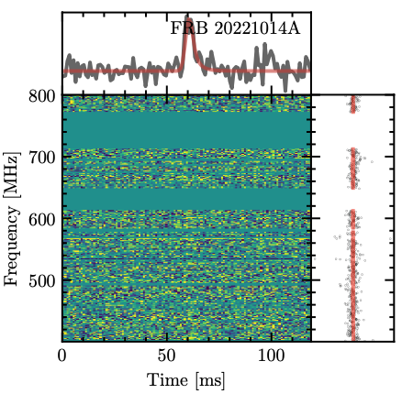
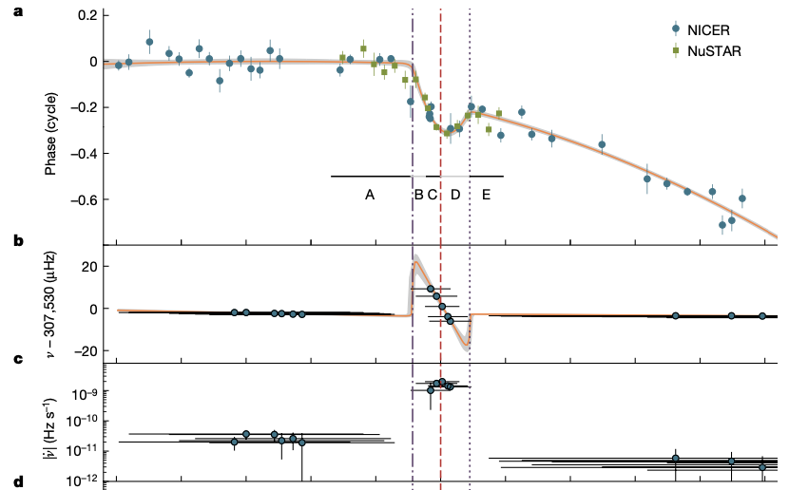
2. 特殊FRB源 – SGR 1935+2154
2022年10月，CHIME和GBT再次探测到其射电脉冲(Dong+, 2022, ATel; Yogesh+, 2022, ATel)，有成协的GECAM高能爆发(Wang+, 2022, ATel)，且和两个glitch成协(Hu+, 2023)
2022年12月，CHIME探测到射电脉冲(Pearlman+, 2022, ATel)
对SGR 1935+2154的长期监测能帮助更好理解FRB的起源问题
(Giri+, 2023)
(Hu+, 2023)

Slide 6
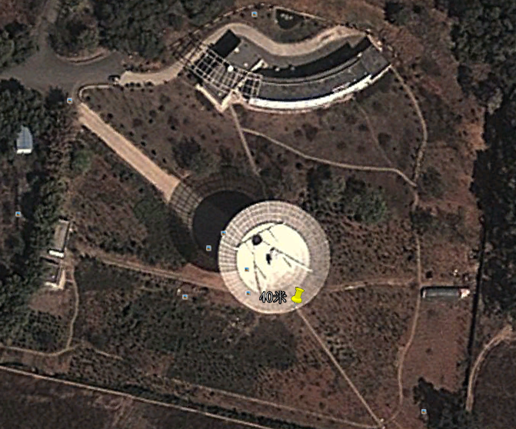
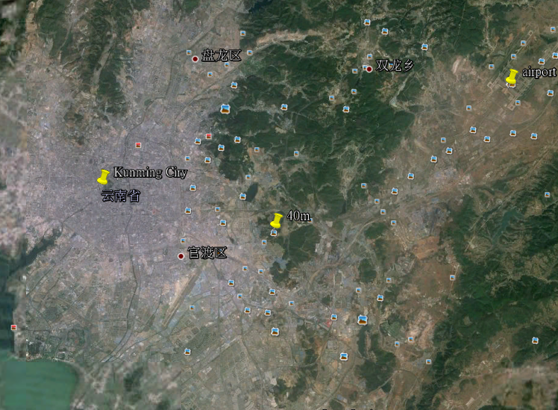
2.1 40米射电望远镜脉冲星观测系统
昆明40米射电望远镜（简称KM40m）
E102°47′42″，N25°01′33″，1974m
16 km
10 km

Slide 7
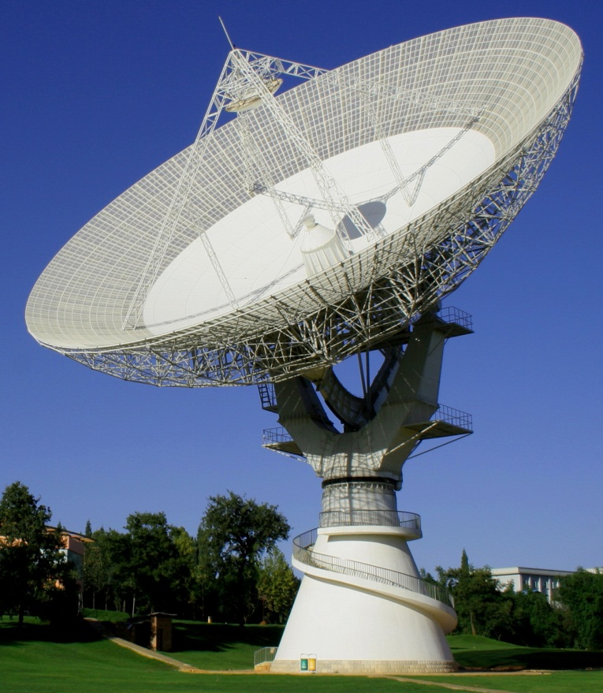
2.1 40米射电望远镜脉冲星观测系统
卡塞格林式天线
口径40 m：实面26 m，网面14 m
馈源：圆极化，S/X波段、C波段、Ku波段
方位：-270° ~ +270°，0°（正北）
方位最大转速：1 °/s
俯仰：5° ~ 90°
俯仰最大转速：0.5 °/s
指向精度：~25”

Slide 8
2.1 40米射电望远镜脉冲星观测系统
 | S | X | C
频率范围(MHz) | 2150~2450 | 8200~9000 | 4000~8000
极化 | L&R | L&R | L&R
本振(MHz) | 2000 | 8100 | optional
系统温度(K) | 100(Room TEMP.) 70(Cooled) | 70(Cooled) | 70 (Cooled)
天线效率 | ~60% | ~45% | ~50%
Notes:
8

Slide 9
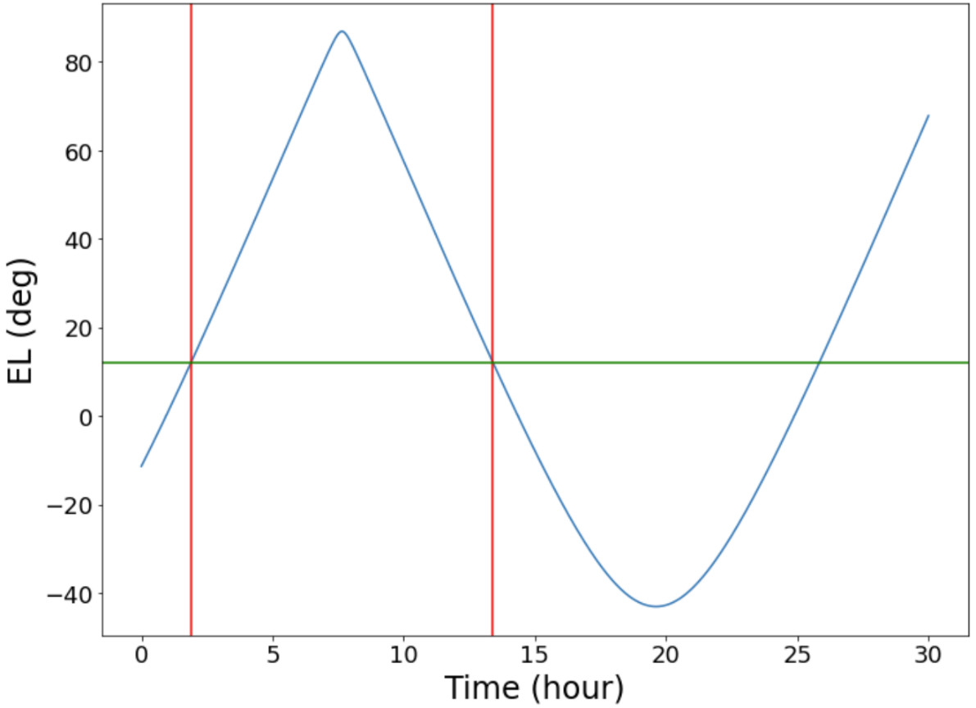
2.2 SGR 1935+2154的观测
KM40m的可见时间：约10.5 h/d@EL≥12°
S波段：2190~2301 MHz
终 端：BEAR，PDFB
数据记录：filterbank格式
采样时间17.408 μs
子通道带宽1000/1024 MHz

Slide 10
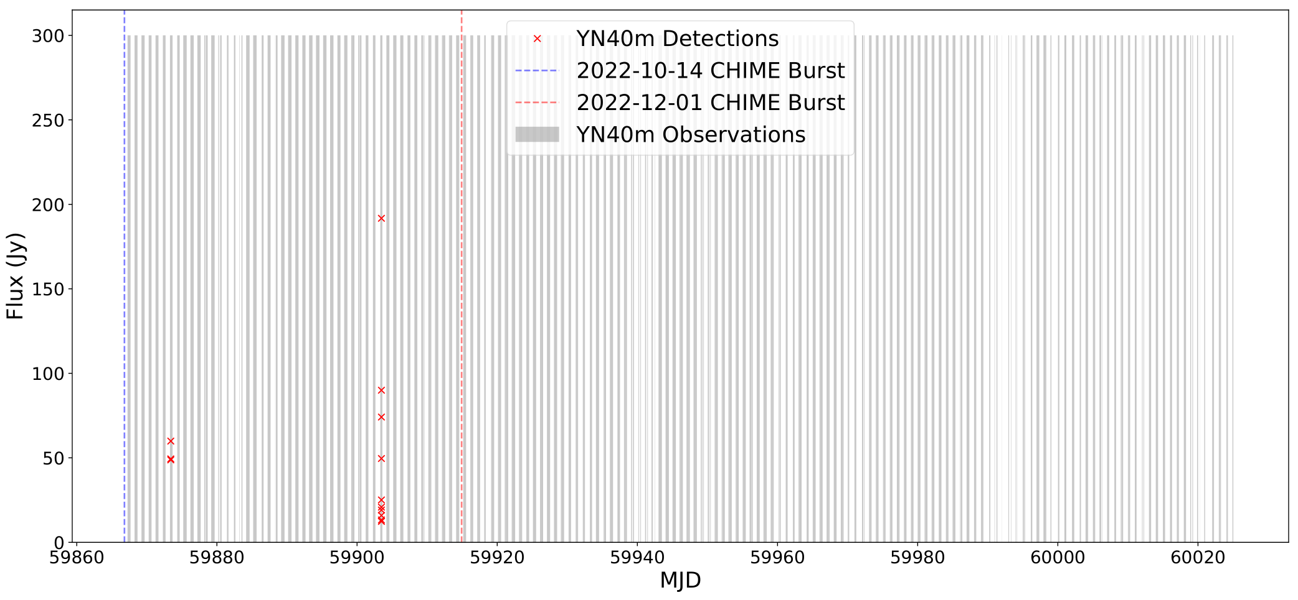
2.2 SGR 1935+2154的观测
2022年10月，高能波段重新活跃
KM40m从10月15日开始密集观测
密集观测：2022年10月15日-2023年3月22日，共159天，约1379.7小时
CHIME Bursts 参考
（Giri+, 2023）

Slide 11
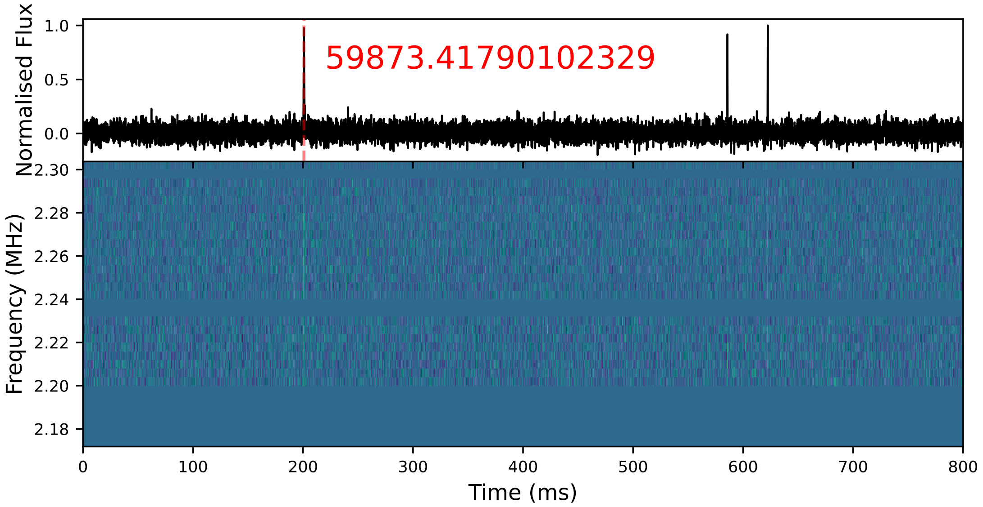
2.2 SGR 1935+2154的观测
2022年10月21日，观测到一组射电脉冲
首次在S波段观测到该源的射电脉冲，与HXMT观测的X射线暴成协

Slide 12
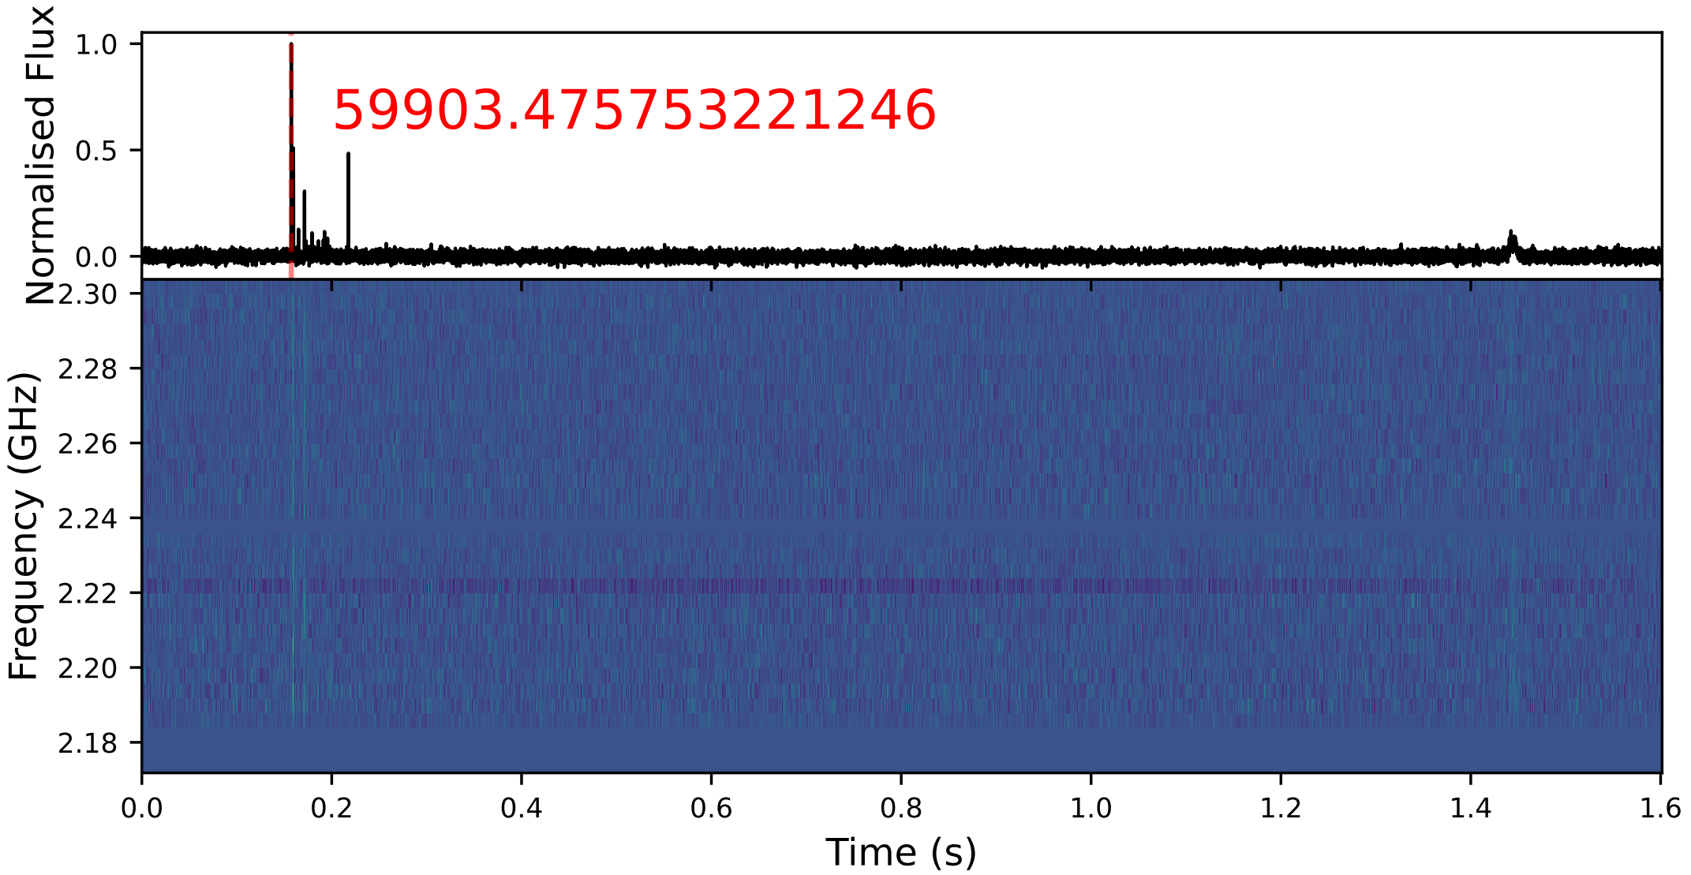
2.2 SGR 1935+2154的观测
2022年11月20日，观测到一组射电脉冲
与GECAM-B观测的X射线暴成协

Slide 13
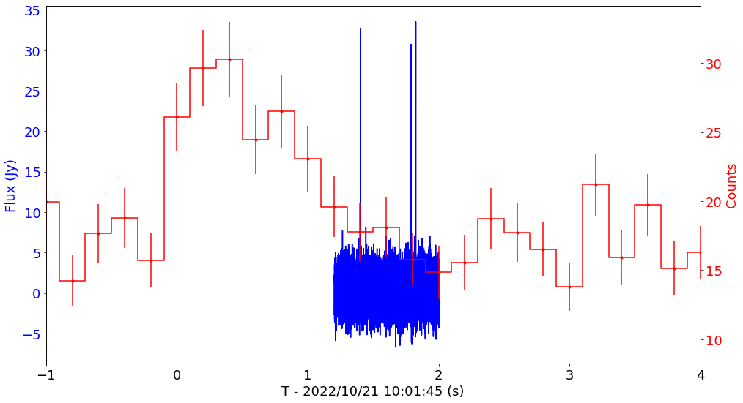
2.3 SGR 1935+2154的观测结果
20221021：
有3个射电脉冲，相距＜0.5s，这与WSRT（2020-05-24），CHIME（2020-10-08）类似
射电信号距离X射电爆发上升沿>1s，与HXMT探测到的X射线暴成协？

Slide 14
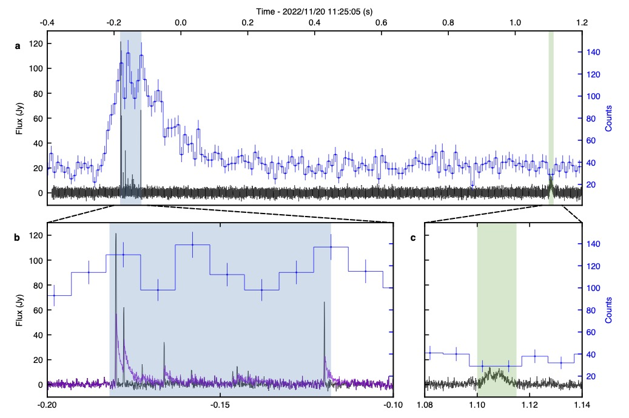
2.3 SGR 1935+2154的观测结果
20221120：
射电脉冲 > 10 个
两部分脉冲的时间间隔>1 s
第一部分有许多窄脉冲，并且和GECAM信号成协
第二部分有一个宽脉冲，但没有 X射线信号成协。

Slide 15
2.3 SGR 1935+2154的观测结果
DM：
~ $332.7$ pc·cm⁻³，与其他望远镜的测量值一致
Atel (Huang et al, 2022) 中的DM(~313 pc·cm⁻³) 偏小: t_{samp}错位

Slide 16
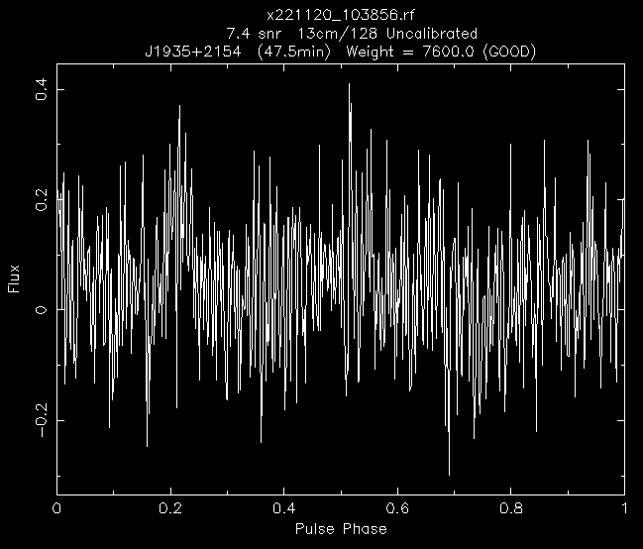
2.3 SGR 1935+2154的观测
没有折叠出磁星周期的平均轮廓

Slide 17
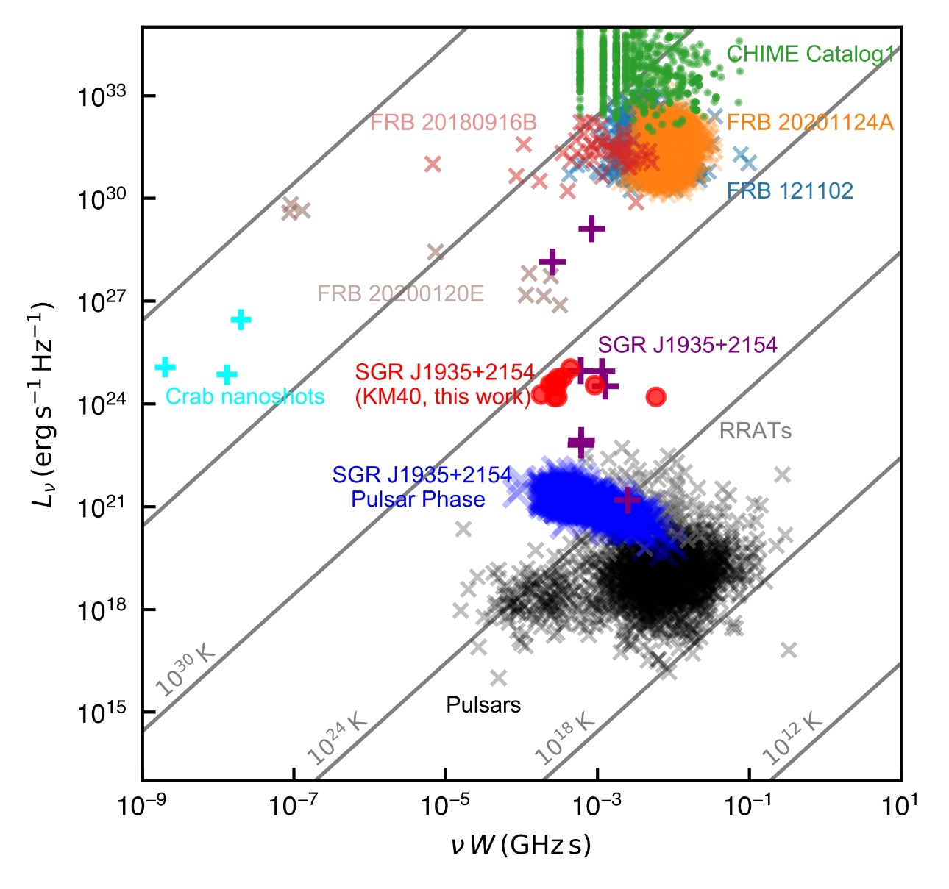
2.4 能量性质
（Courtesy of Heng Xu）
峰值流量密度~100 Jy
光度与WSRT在2020-05-24和CHIME在2020-10-08的射电脉冲的接近
光度比FRB 200428的弱约4个量级
光度比脉冲星相射电脉冲的强约4个量级

Slide 18
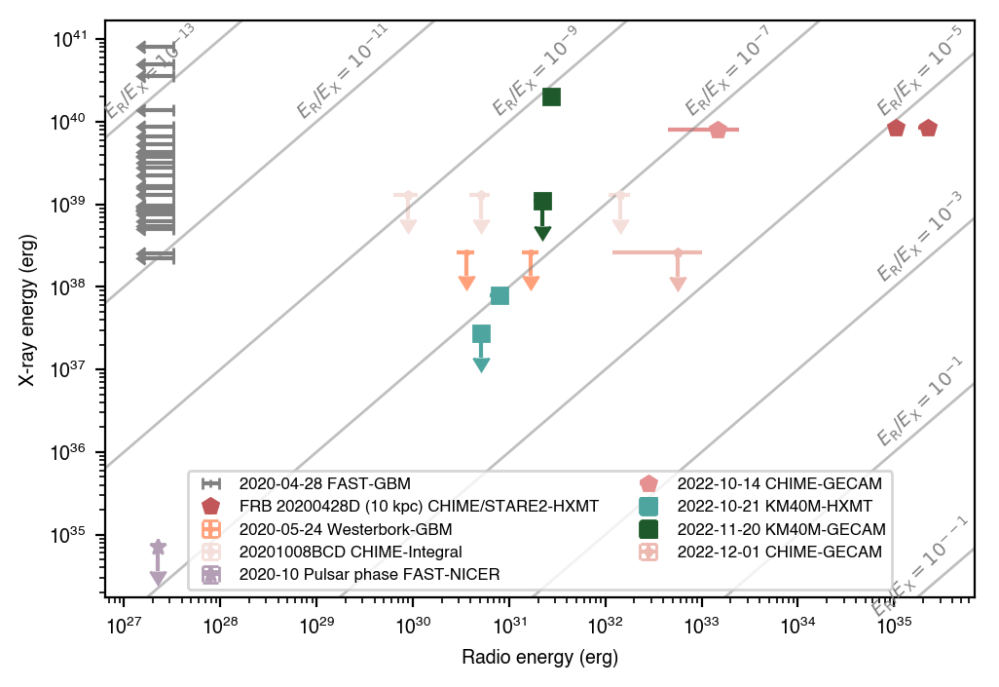
2.4 能量性质
低光度、长持续时间、射电-高能光变曲线对齐，符合慢速射电暴（Zhang B. 2021 ApJ）条件
2022-11-20是慢速射电暴？
(Courtesy of Xiaobo Li)

Slide 19
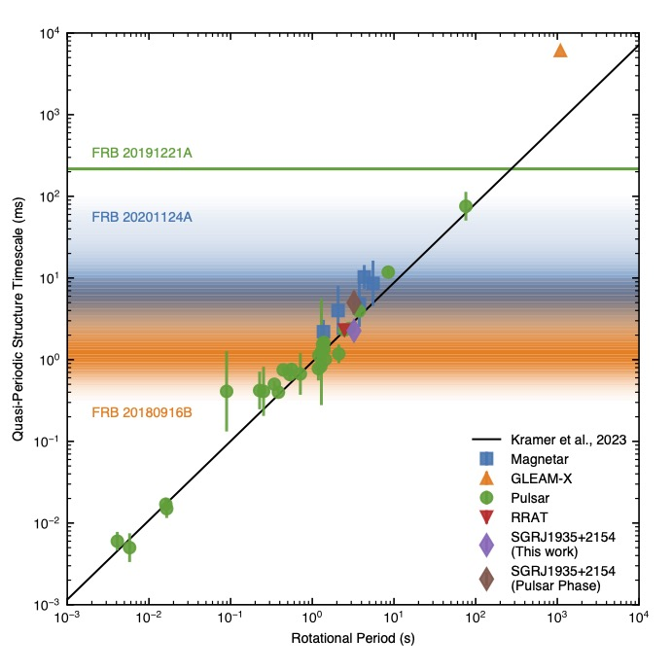
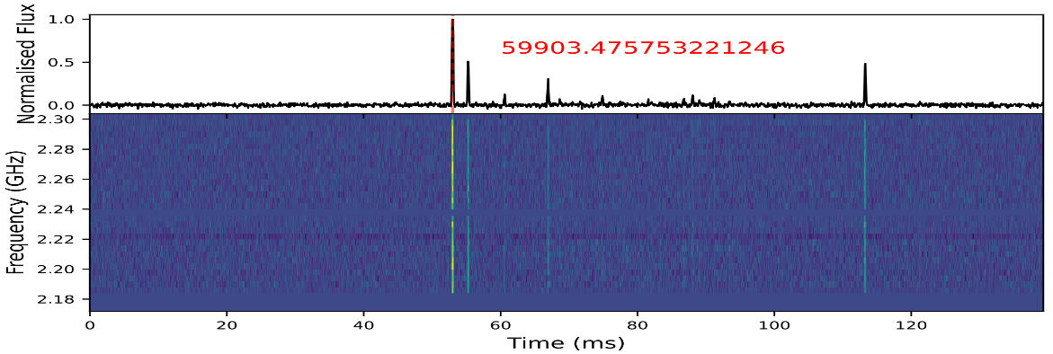
2.5 时间性质
2022-11-20的脉冲中的准周期结构和其周期满足自转"周期-准周期结构"关系(Kramer+, 2023)
准周期和其在脉冲星相的微结构时标(Zhu+, 2023)吻合
(Modified from Figure 2 in Kramer+, 2023)

Slide 20
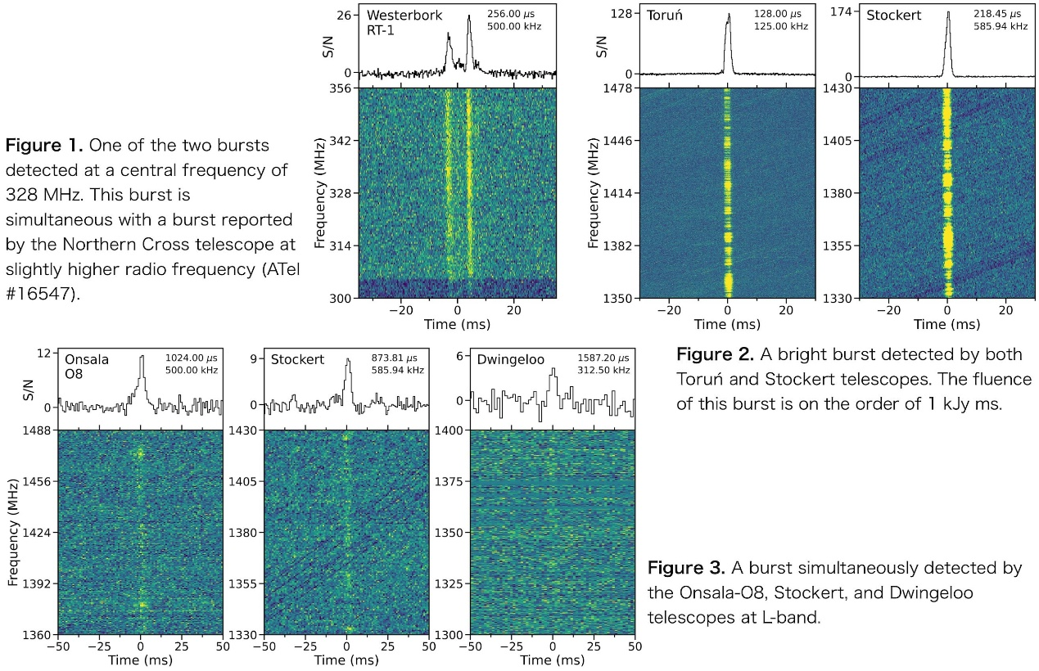
3. FRB20240114A
CHIME于2024年1月发现、确认
(Shin+, 2024, ATel)
RA 21:27:39.835，DEC +04:19:45.634
(EVN，Snelders+, 2024, ATel)
目前较活跃的重复FRB: (来源：ATel)
多个望远镜或阵列，如FAST，CHIME
Parkes，uGMRT，欧洲5台30m级小望远镜，
Nancy，Allen Telescope Array，Effelsberg等
多个爆发
多个波段：330 MHz – 6GHz
仍在持续
(Omar+, 2024, ATel)

Slide 21
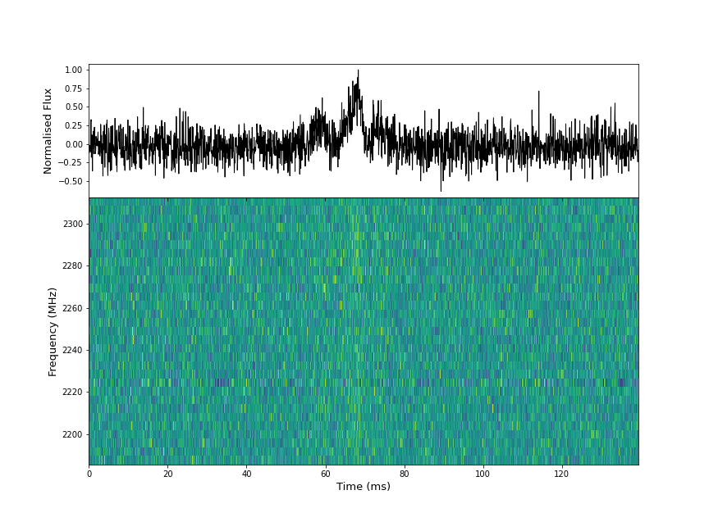
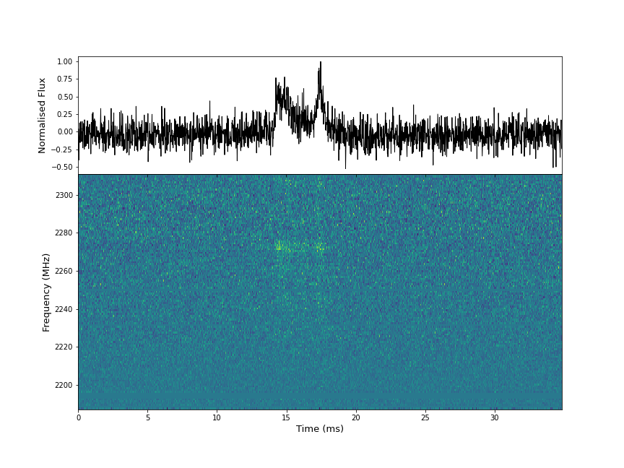
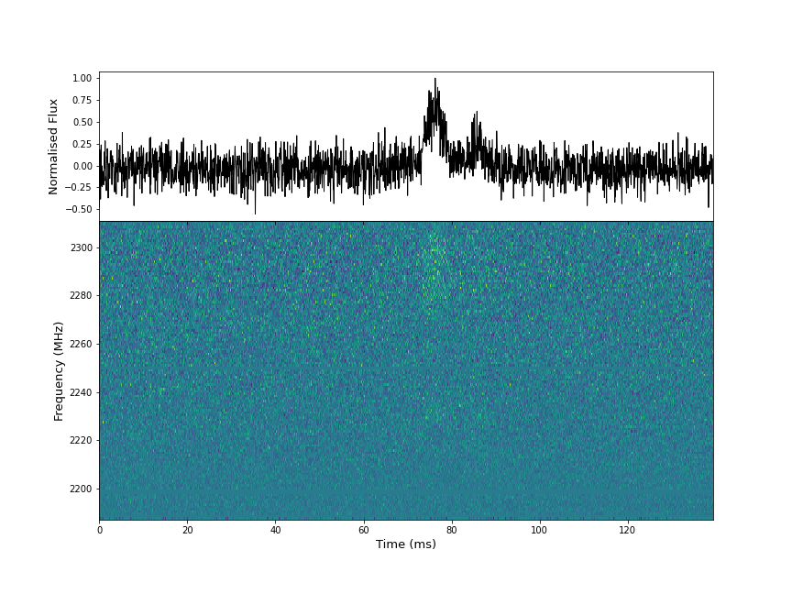
3.1 FRB20240114A的观测及结果
KM40m，S波段，2024年3月9日-2024年7月14日，观测了约160.9 h
4月18日，观测到一个爆发；4月28日，观测到两个爆发
DM ~ 528 pc·cm⁻³，Fluence~100 Jy·ms，pw 1~10 ms
继续监测，研究其高流量爆发的性质
MJD 60418.02
MJD 60427.99
MJD 60428.01

Slide 22
总结
1. KM40m脉冲星观测系统
2. 特殊FRB源 – SGR 1935+2154
射电脉冲 20221021
射电脉冲 20221120
3. FRB20240114A
3次爆发的性质

Slide 23
请批评指正

